Slide 1
Ich freue mich über schlechtes Wetter
weil das auch schön ist

Slide 2
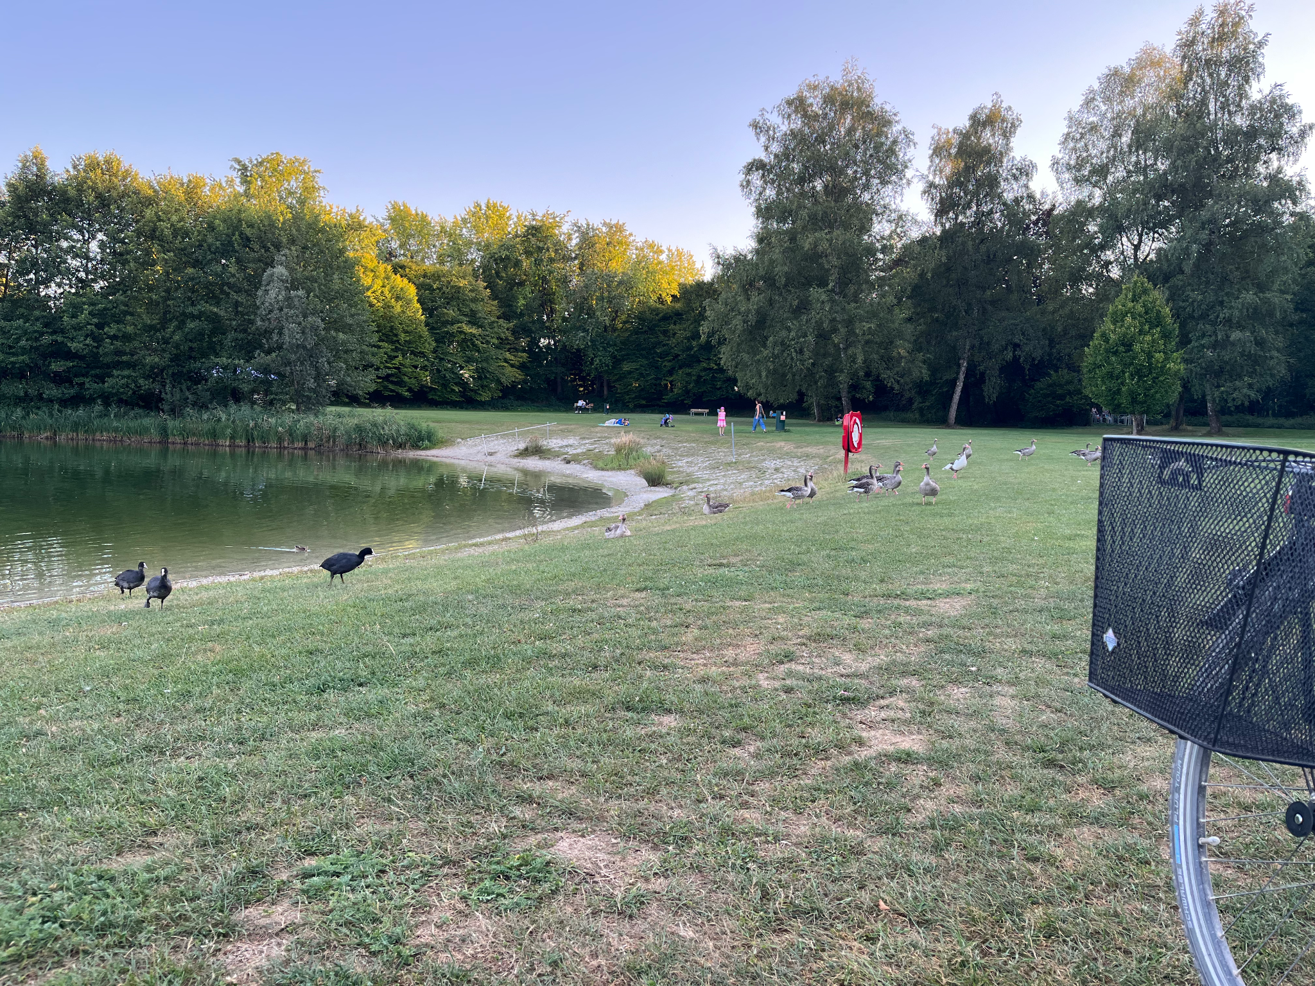
Überschrift
Textasdfasfsa
asddfs
afsa
fsadd
fsa
fsa
fdsa
wenn nötig ein Kommentar

Slide 3
Überschrift
Textasdfasfsa
asddfs
afsa
fsadd
fsa
fsa
fdsa
wenn nötig ein Kommentar

Slide 7
Überschrift

Slide 8
Überschrift
Textasdfasfsa
asddfs
afsa
fsadd
fsa
fsa
fdsa
wenn nötig ein Kommentar

Slide 9
Überschrift
Textasdfasfsa
asddfs
afsa
fsadd
fsa
fsa
fdsa
wenn nötig ein Kommentar

Slide 10
Überschrift
Textasdfasfsa
asddfs
afsa
fsadd
fsa
fsa
fdsa
wenn nötig ein Kommentar

